Slide 2
ЗВЕРОБОИ
из пограничной зоны

Slide 3
Девиз:
«Чтобы Родине служить,
надо сильным,
смелым быть!»

Slide 4
ЗВЕРОБОИ
из пограничной зоны

Slide 5
Я, ты, он, она- вместе…

Slide 6
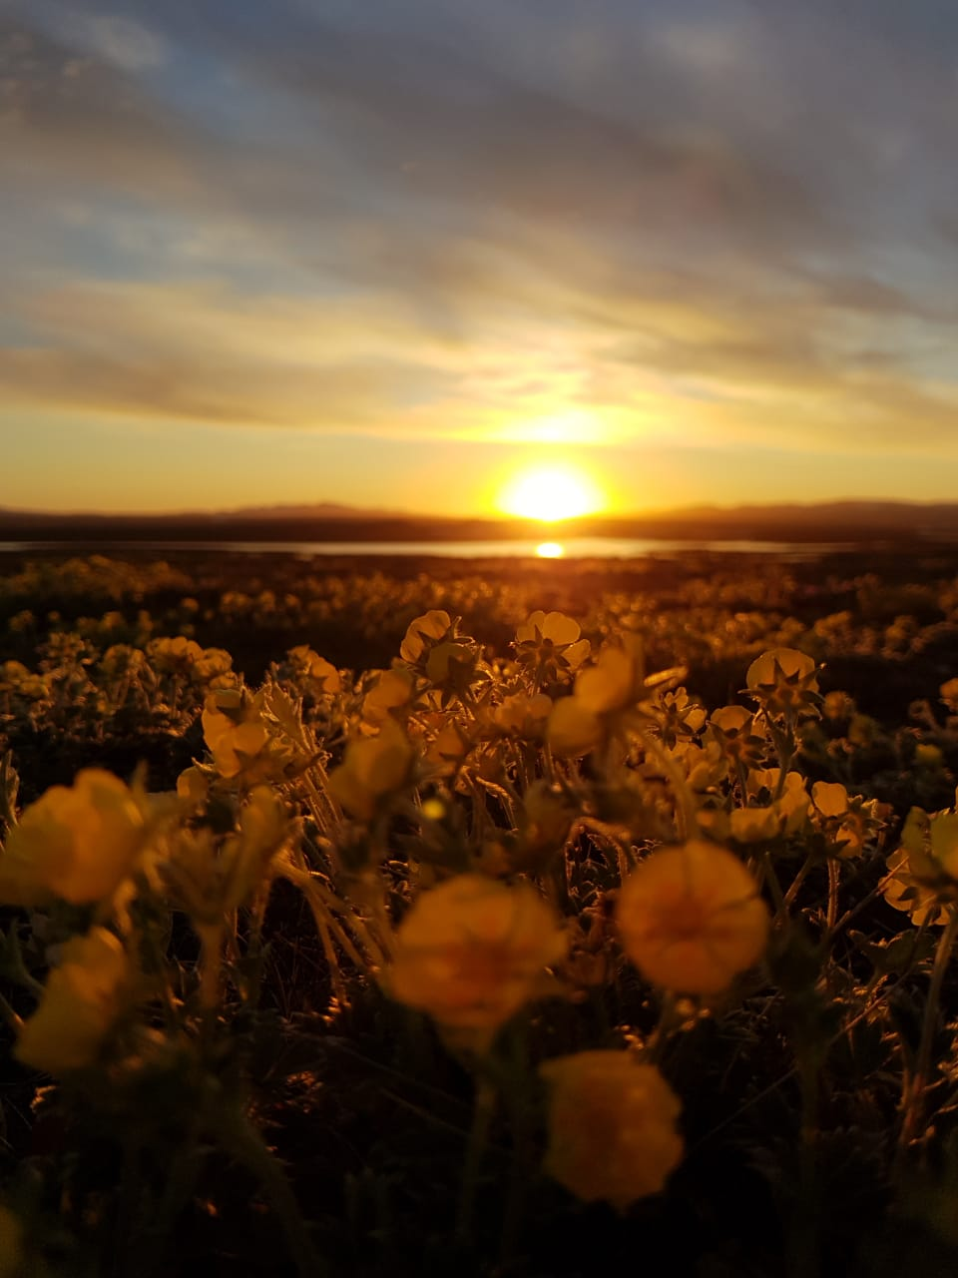
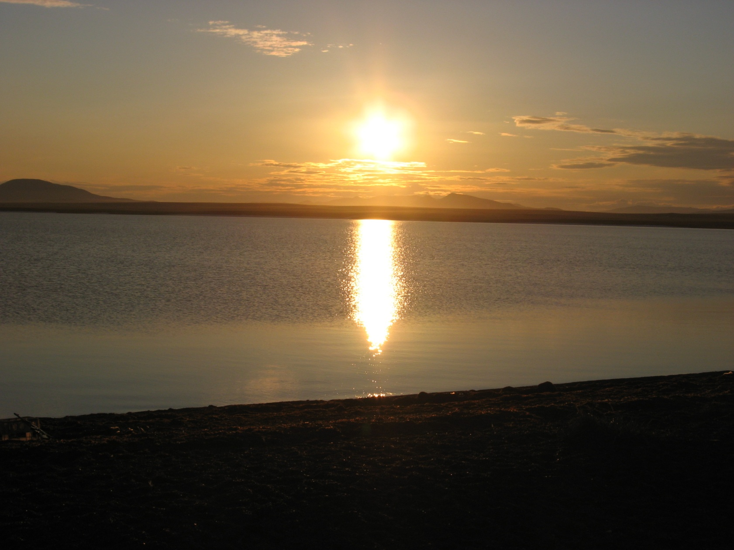
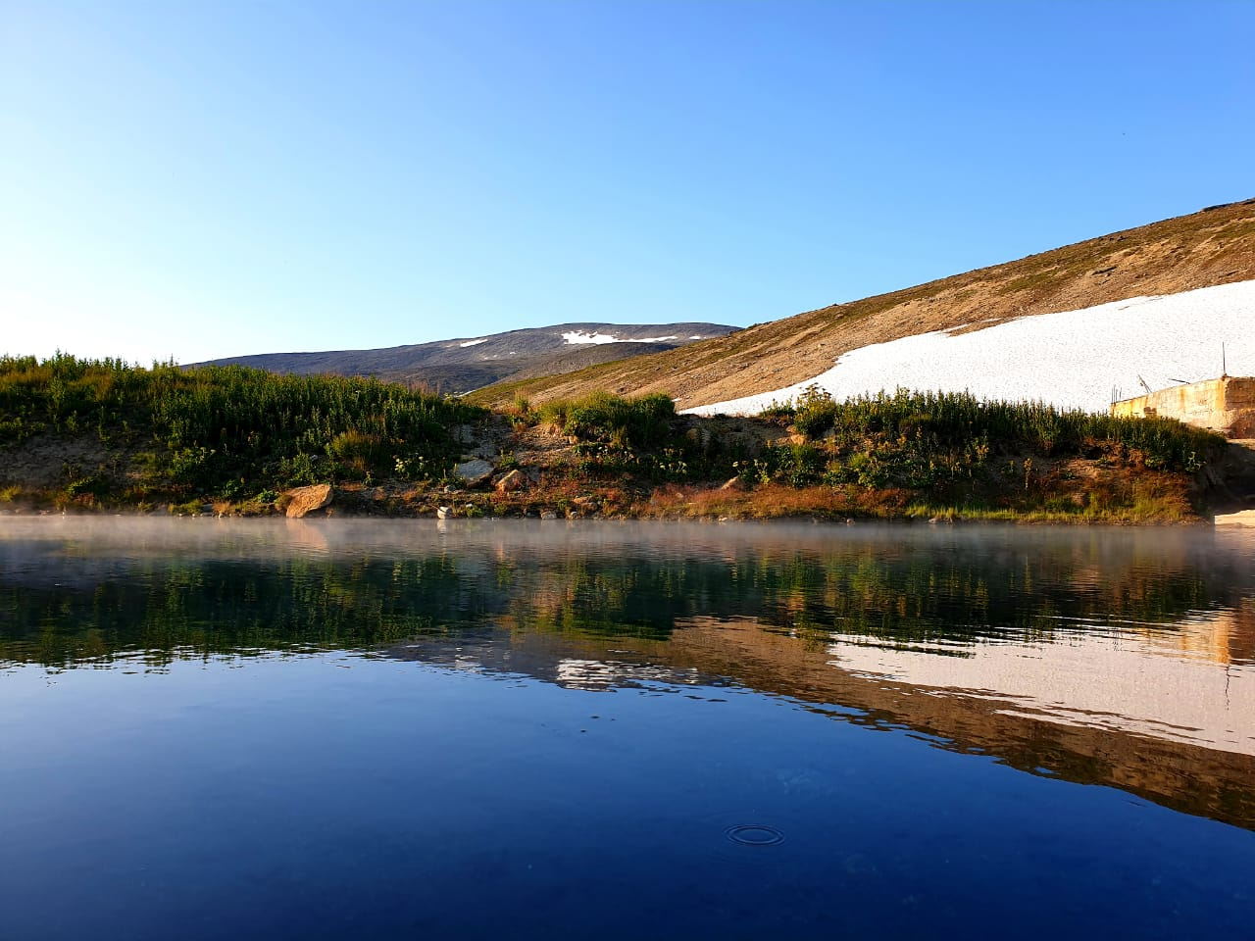
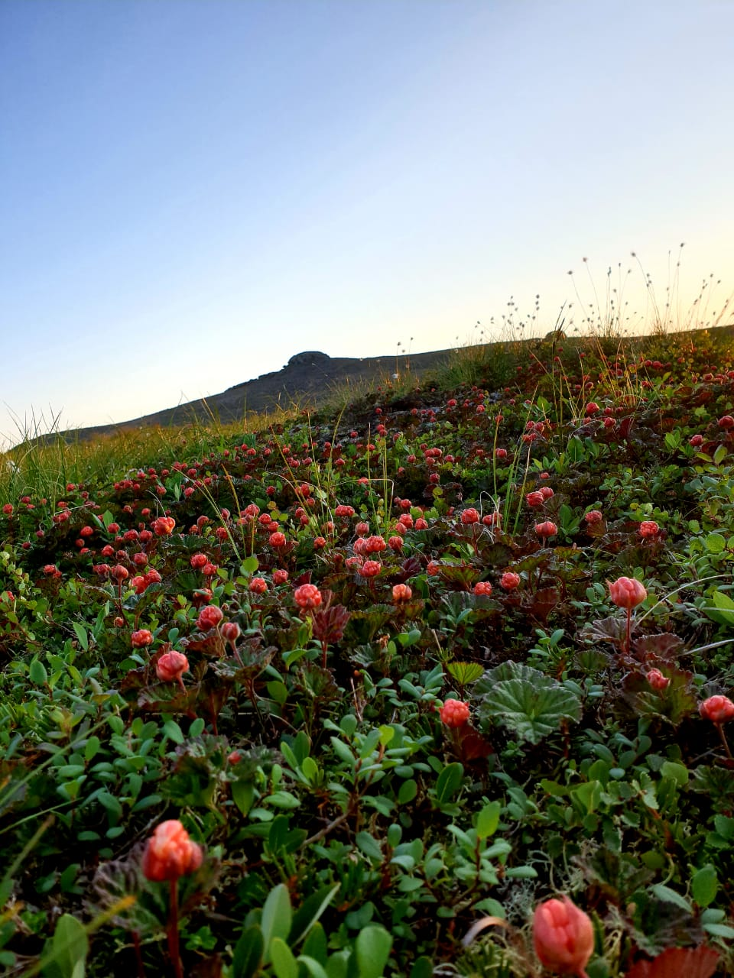
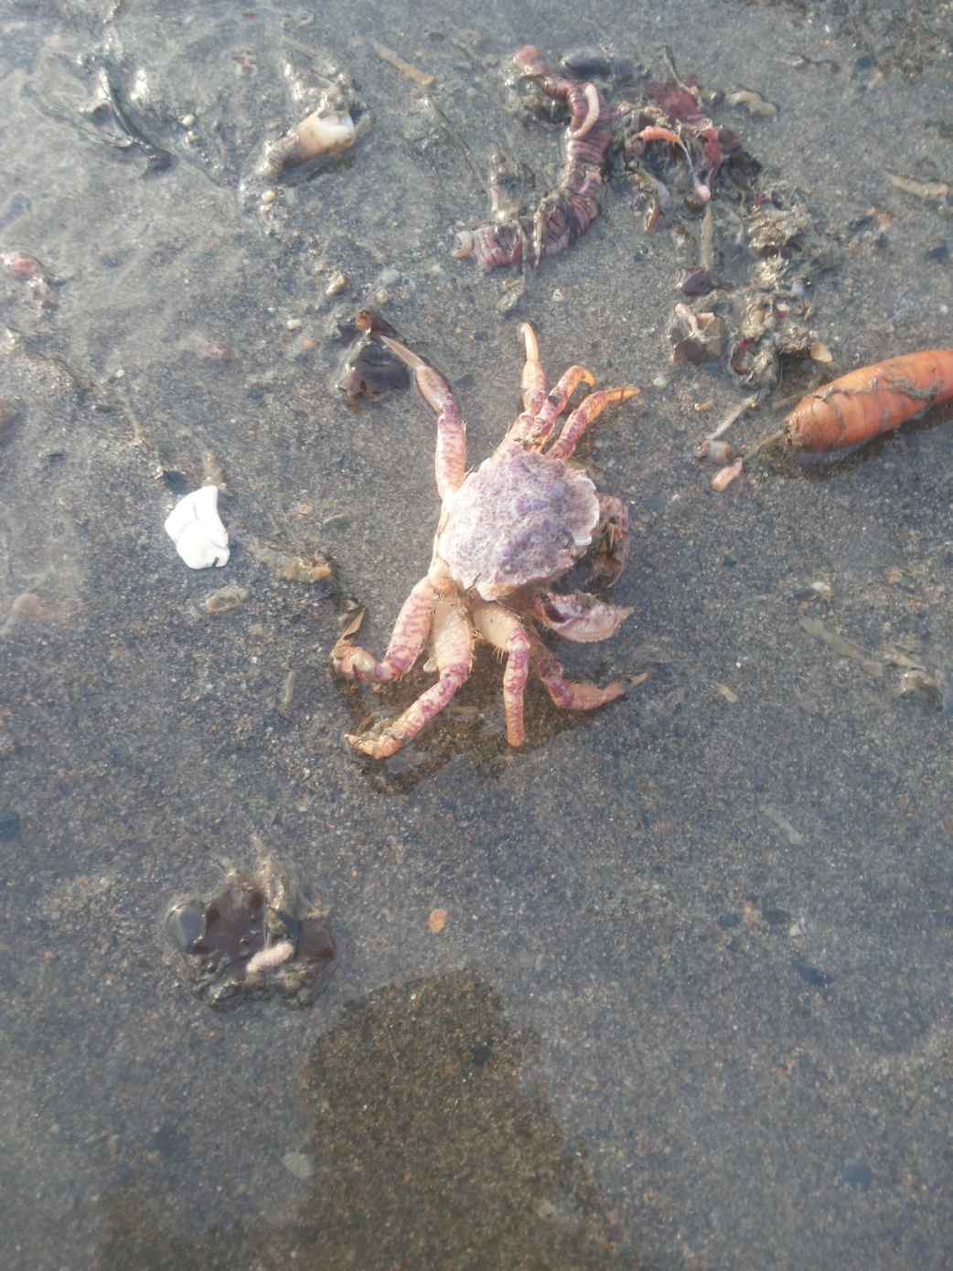
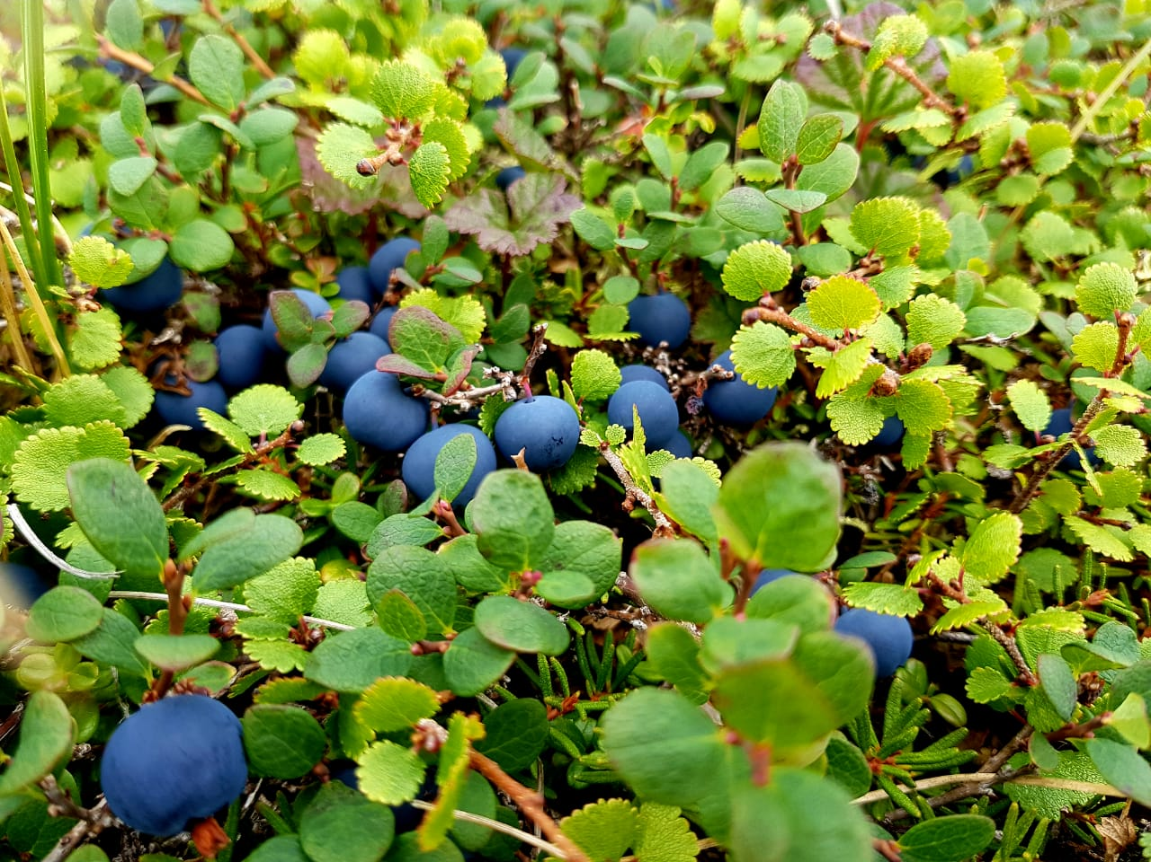

Slide 7
Видеоролик

Slide 8
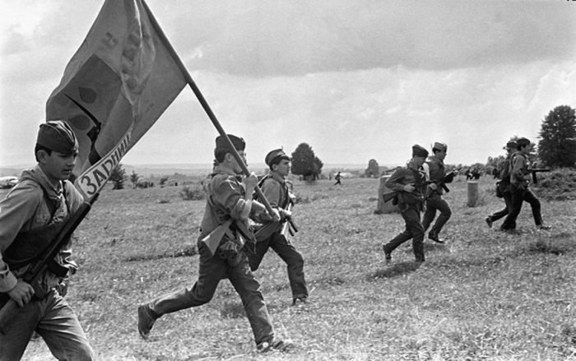

Slide 9
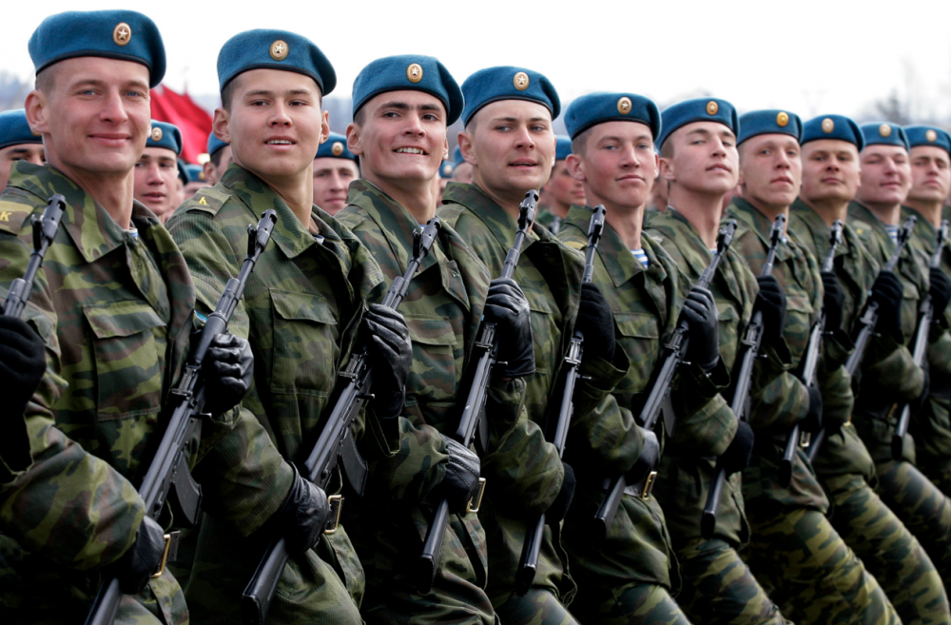
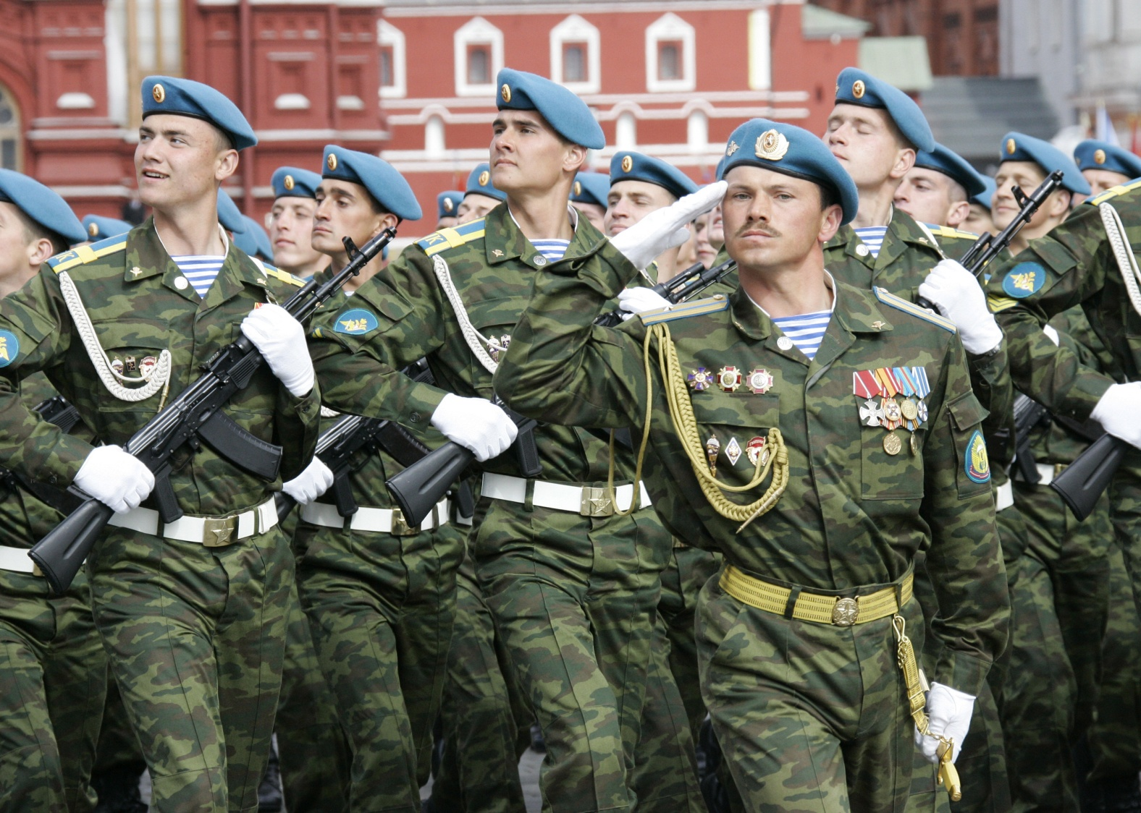
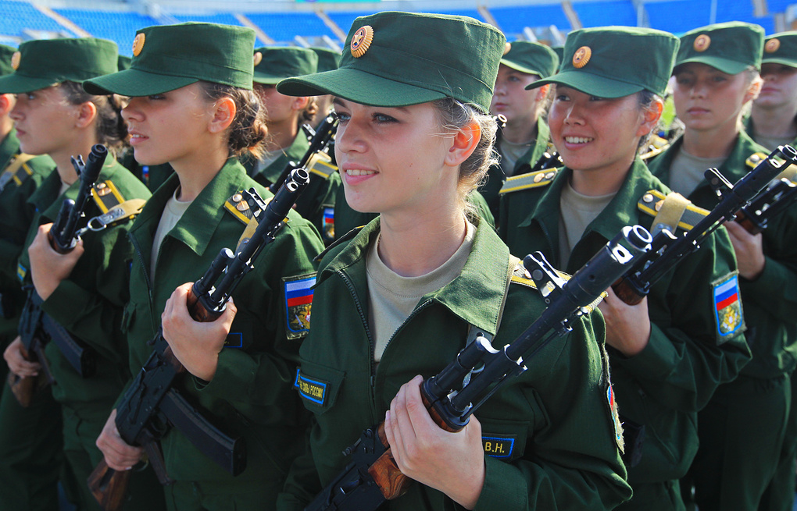

Slide 10
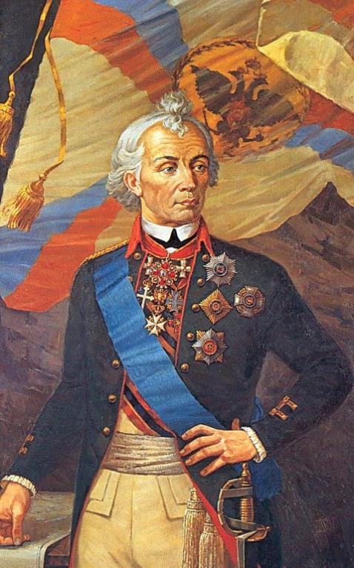
«Непреодолимого на свете нет ничего!»
»

